Slide 1
FW
Project Fireworks

Slide 2
模擬授業：プログラミング入門
プログラムを書いて，画面に起きる変化を確認します。

Slide 3
KCGのC学系で学べること
プログラミング言語では
Java，PHP，HTML/CSS，JavaScript，Swift など
その他，
アルゴリズム，コンピュータに関する知識， システム設計やデータベースの設計， ネットワークの仕組み などなど

Slide 4
今日やること
JavaScriptを使って
画面に花火を打ち上げてみましょう

Slide 5
今日やらないこと
どうやって花火が画面に描かれているか

Slide 6
FW
Project Fireworks

Slide 7
プログラミングとは
そもそも人間とコンピュータは喋っている言語が違う。
コンピュータは「０」と「１」の並びだけで喋っている。
→機械語
人間では到底理解できないので，人間の言葉と機械語の間に入る言葉，プログラミング言語を使用し， コンピュータに対する命令を記述し，それを機械語に翻訳してコンピュータに実行してもらう

Slide 8
JavaScript
最近流行しているイケてるプログラミング言語

Slide 9

It’s JavaScript

Slide 10
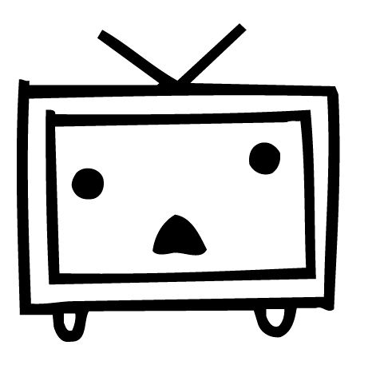
It’s JavaScript

Slide 11
FW
Project Fireworks

Slide 12
プログラミング，スタート
デスクトップ
→fireworks_var01
→index.html を「Chrome」で開きましょう
→scripts
→index.js を「notepad++」で開きましょう

Slide 13

画面
ここがキャンバス

Slide 14
よし，キャンバスのサイズを
画面全体にしよう

Slide 15
Step1
24行目，25行目 画面上のキャンバスのサイズを指定
canvas.width = W;
canvas.height = H;

Slide 16
クリックしたら， 花火が打ち上がるようにしよう

Slide 17
Step2
27行目 クリックに反応するようにする
addClick();

Slide 18
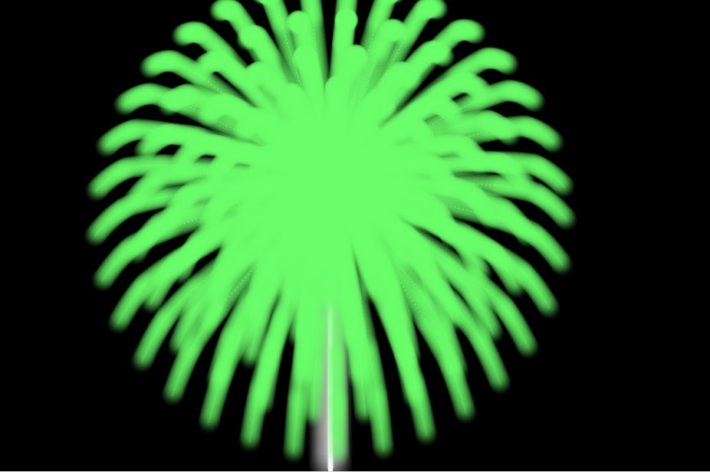
結果

Slide 19
(´・ω・`)なんか違う…

Slide 20
Step3
32行目 毎回画面を再描画する
ctx.clearRect(0,0,W,H);

Slide 21
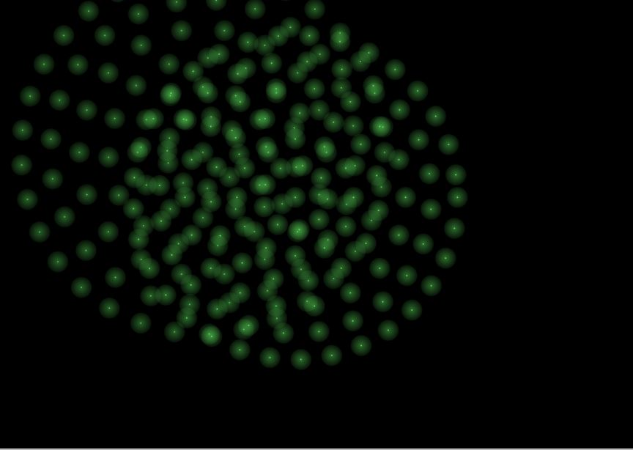
結果

Slide 22
Step4
49行目～ 毎回画面を再描画す花火の色を指定
var c1 = newColor(106, 255, 106); var c2 = newColor(106, 255, 106); var c3 = newColor(106, 255, 106); var c4 = newColor(106, 255, 106); var c5 = newColor(106, 255, 106); var c6 = newColor(106, 255, 106); var c7 = newColor(106, 255, 106);
var cm = newColor(106, 255, 106); 途中で色が変わる
var ce = newColor(106, 255, 106); さらに途中で色が変わる
花火の玉の外から順番に
色を指定していける

Slide 23
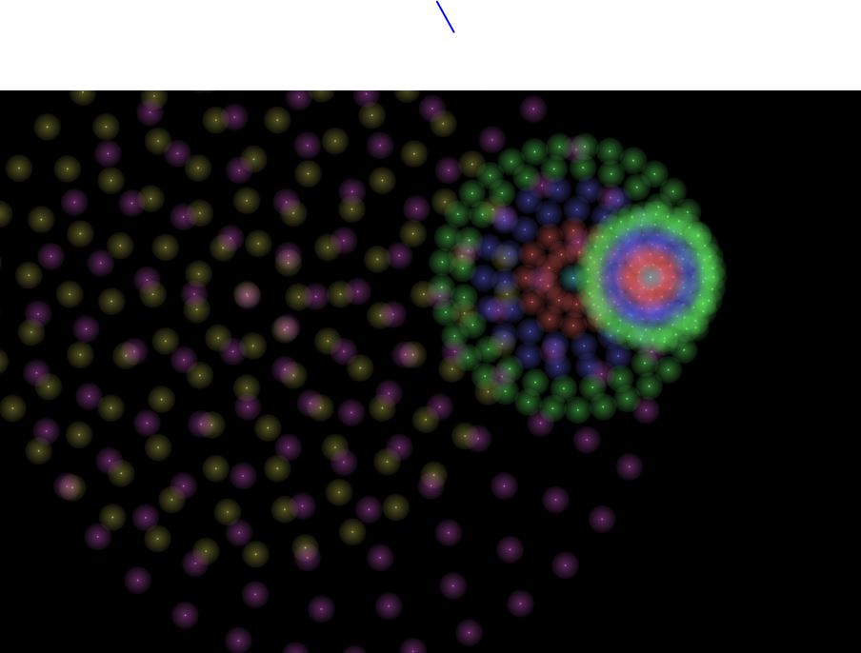
結果

Slide 24
完成！！

Slide 25
FW
Project Fireworks

Slide 26
FW
Project Fireworks

Slide 27
夏祭りSPはまだ終わらない

Slide 28
マル秘機能の導入を決定

Slide 29
Step5
60行目 ドラッグアンドドロップ機能を作成する
addDaD();

Slide 30
FW
Project Fireworks

Slide 31
FW
Project Fireworks

Slide 32
楽しめました？
プログラムができる = 楽しいものを作れる

Slide 33
プログラムができる
みんなの笑顔が見れる

Slide 34
Happy!!

Slide 35
そんなボクラが目指せるシゴト
プログラマ
システムエンジニア
ネットワークエンジニア
など

Slide 36
FW
Project Fireworks

